Slide 1
Tillvägagångssätt
Boka ett möte med lärosätesledning ”som en del av en nationell satsning på utveckling av innovationskontorsfunktionen vid landets samtliga lärosäten”
”Utvecklingssamtal-style”:
  Gå tillsammans igenom och värdera självskattningsinstrumentets perspektiv för styrning och stöd.
  Identifiera 1 – 3 områden där era ambitioner är högre än nuläget
  Resonera kring vad som kan, bör och ska göras för att utveckla dessa områden till en nivå som motsvarar era ambitioner
  Fördela ansvar och sätt ett datum för ett uppföljande möte.

Slide 2
Ledningsdialog kring styrning & stöd av innovationskontor
Bakgrund
Inom ramarna för det nationella peer-learningprojektet Excellenta Värdekedjor med landets samtliga innovationskontor, som syftar till att uppnå ”Förbättrad verkansgrad av de svenska lärosätenas nyttiggörande av forskning och utbildning”, genomförs nu ledningsdialoger vid samtliga lärosäten med innovationskontor i Sverige. I projektet har det tidigare fokuserats på innovationskontorens förmågor att visualisera mål och erbjudande och att utveckla samarbetet med lärosätesinterna funktioner i en effektiv värdekedja. I nuvarande arbetspaket ligger fokus på lärosätesledningens förmåga att ge ”Ett tydligt uppdrag med relevanta styrparametrar som underlag för lärande uppföljning av resultat och process”/ utöva relevant styrning och stöd av innovationskontorets verksamhet.
Projektet Excellenta Värdekedjor leds med lyhördhet till de förslag som pågående utredning av Holdingbolag och innovationskontor som pågår. Detta arbete bedöms ligga helt i linje med, och inte alls riskera gå på tvären emot, utredningens resultat eller konsekvenser.
Om ledningsdialogen
Baserat på inspiration från samtliga landets innovationskontors ”best practise” när det gäller lärosätets styrning och stöd, har ett självskattningsverktyg som underlag dialogen skapats. Approachen är icke-normerande och utgår från ständiga-förbättringar-principen: att oavsett hur väl styrning och stöd fungerar idag så kan varje verksamhet ta förbättringssteg.

Slide 3
Ledningsdialog kring styrning & stöd av innovationskontor
Mål
Dialog kring lärosätets styrning av och stöd till sitt innovationskontor är genomförd utifrån självskattningsverktygets perspektiv, mellan innovationskontorets och lärosätets ledning
1-3 förbättringsområden är identifierade, dokumenterade och har en överenskommen handlingsplan inkl uppföljning kopplade till sig.
Metod
Respektive innovationskontors ledning tar initiativ till, och bokar möte med, relevant(a) representant(er) för lärosätesledningen.
Information om bakgrund och metod skickas ut tillsammans med självskattningsverktyget.
Lärosätesledning respektive innovationskontor förbereder sig inför mötet genom att gå igenom frågorna i självskattningsverktyget.
Dialogmötet genomförs, innovationskontorsrepresentant(er) dokumenterar och distribuerar dokumentationen till lärosätesledningen.
Uppföljningsmöte, med fokus på effekter av genomförda förbättringar, genomförs enligt plan och dokumenteras.

Slide 4
Självskattningsverktygets 10 perspektiv, styrning av & stöd till innovationskontor
Områden
Lärosätets ambitioner med nyttiggörande är uttalade i vision, mål och strategier.
Ledningen för linje- och förvaltningsorganisation är insatta i och visar engagemang för innovationskontorets verksamhet.
Ledningen för linje- och förvaltningsorganisationen har kunskap och erfarenheter av de formella och informella krav som effektivt nyttiggörande ställer på lärosätets verksamhet
Lärosätesledningen engagerar sig i att nationellt driva frågor som främjar nyttiggörande gentemot regering, Vinnova och FUHS.
Lärosätets vision, mål och strategier som berör innovationskontorets arbete med nyttiggörande främjar att önskvärda samhällseffekter uppstår, effektlogiken hänger ihop.
Formella och informella forum för dialog är tillgängliga mellan innovationskontor och lärosätesledning.
Lärosätesledningen kommunicerar goda exempel från innovationskontorets verksamhet i samband med meritering, årsberättelser, webbsidor och presentationer.
Innovationskontorets roll och uppdrag i externa projekt är tydliggjorda från universitetsledningens sida.
Fakultets- och institutionsledningar samt excellenta forskare har formella eller informella incitament att nyttja innovationskontorets tjänster i sitt arbete med nyttiggörande.
Lärosätet investerar medel i innovationskontoret och stödet till nyttiggörande utöver riktade nationella anslag.

Slide 5
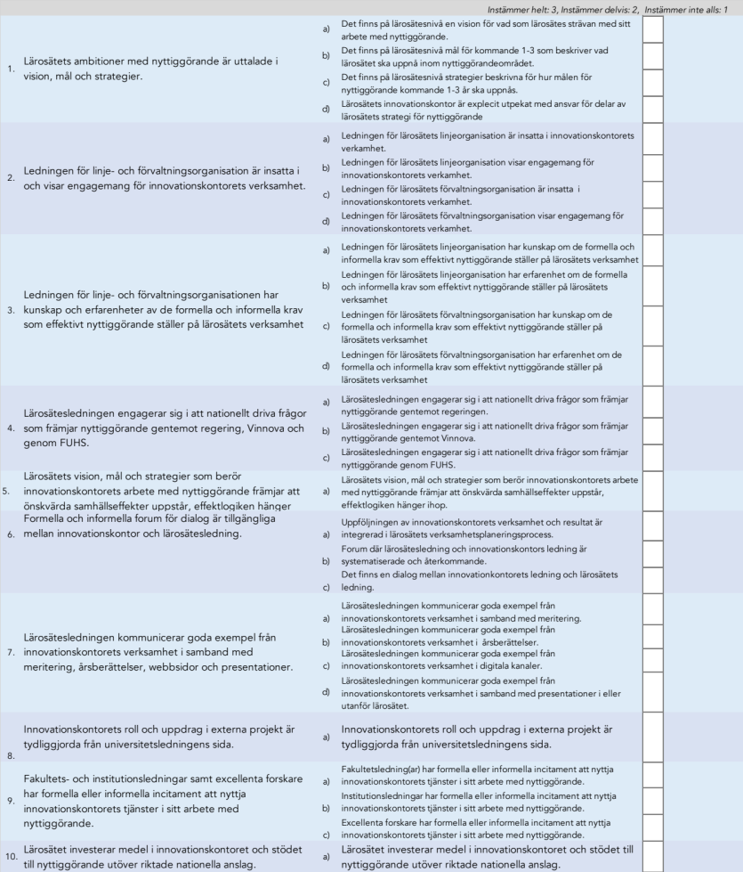
Självskattningsverktygets 28 frågor
Självskattningsverktyget finns i excelformat som underlag för ifyllning av lärosätesledning och innovationskontorsledning inför dialogmöte.
Med utgångspunkt från era skattningar rekommenderas att välja 1-3 områden fokusera på när det gäller att identifiera förbättringar.
På nästa sida finns en mall som med fördel kan användas för att dokumentera de insatser ni gemensamt identifierar.

Slide 6
Handlingsplan styrning av och stöd till innovationskontor
Område 1-10 | Insatser | Ansvarig | När
Uppföljning – beskrivning av hur och när uppföljning av ovanstående insatser sker

